Slide 1
Robotica Medica 2023/24 – Esercitazione Matlab
Punti sviluppati:
funzione kindirDaVinci
posizionamento braccio
definizione punto target Pw
funzione invkinDaVinci
disegno robot in posizione
movimento robot
aggiunta lettino
GRUPPO 01 - Ex5: cinematica inversa Da Vinci
Caselli Alessandro 2086355
Castellaro Alessandro 2089331
Miah Saiok 2071912
Tassinato Irene 2060669
Notes:
-90+q2, q3

Slide 2
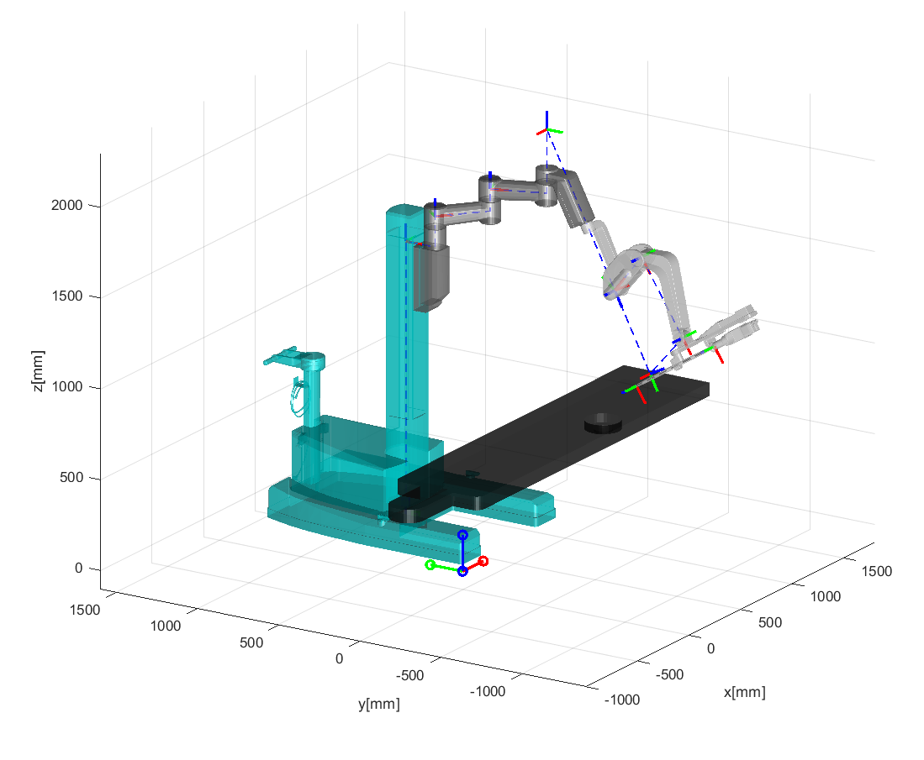
Configurazione iniziale
Posizionamento del braccio
Notes:
-90+q2, q3

Slide 3
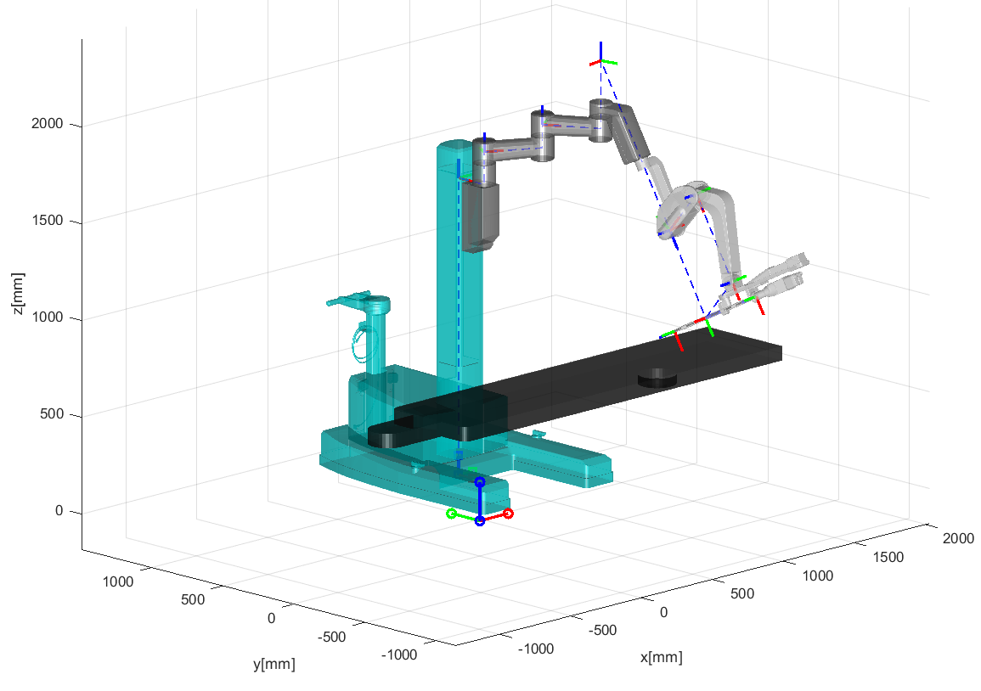
cinematica inversa
Definizione Punto target iniziale:
(1100, -500, 1200, 1)
Definizione Punto target finale:
(900, -100, 800, 1)
Notes:
-90+q2, q3

Slide 4
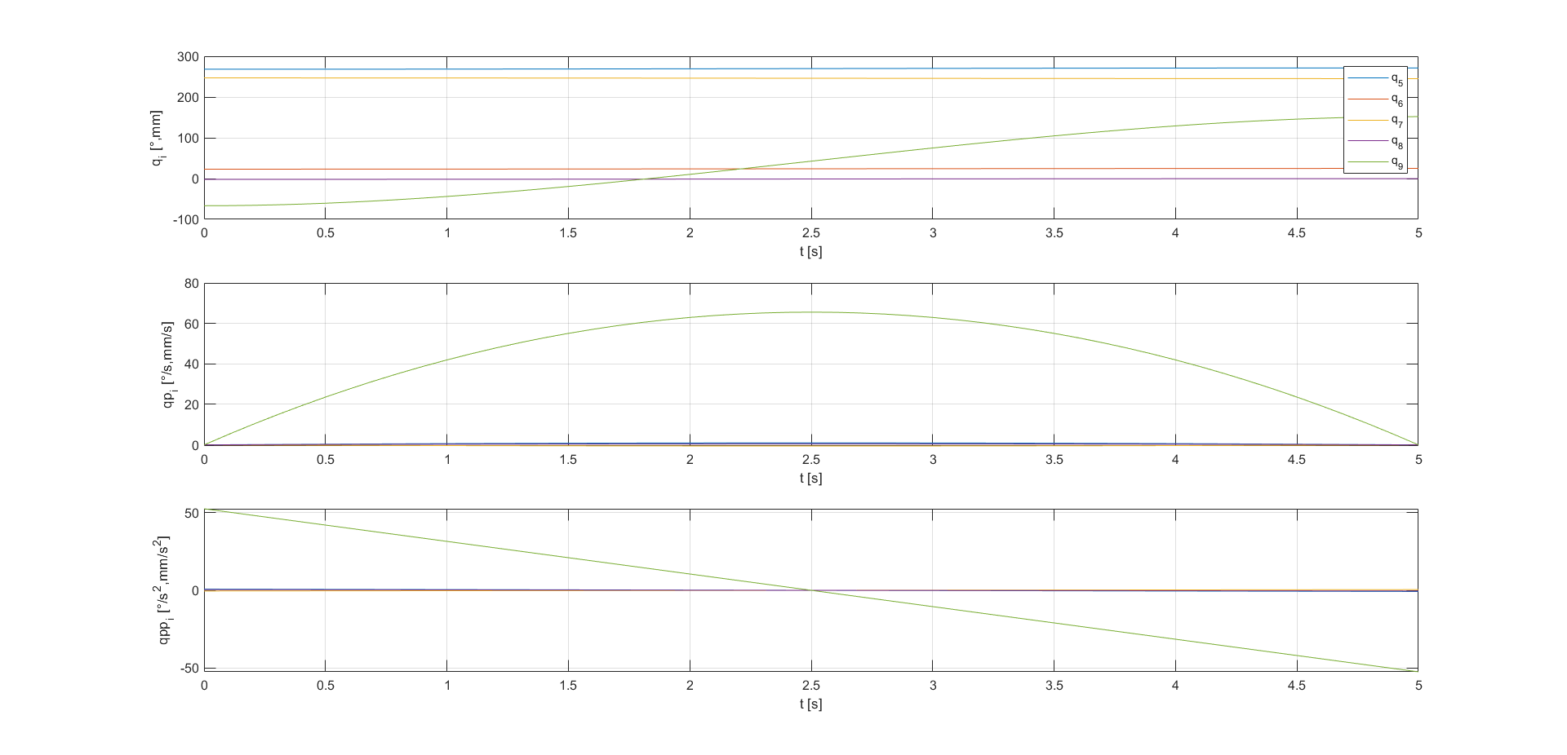
Pianificazione di traiettorie
Legge di moto dei singoli giunti
Pianificazione nello spazio dei giunti: Moto punto-punto con legge di moto a polinomio cubico normalizzata
Notes:
-90+q2, q3

Slide 5
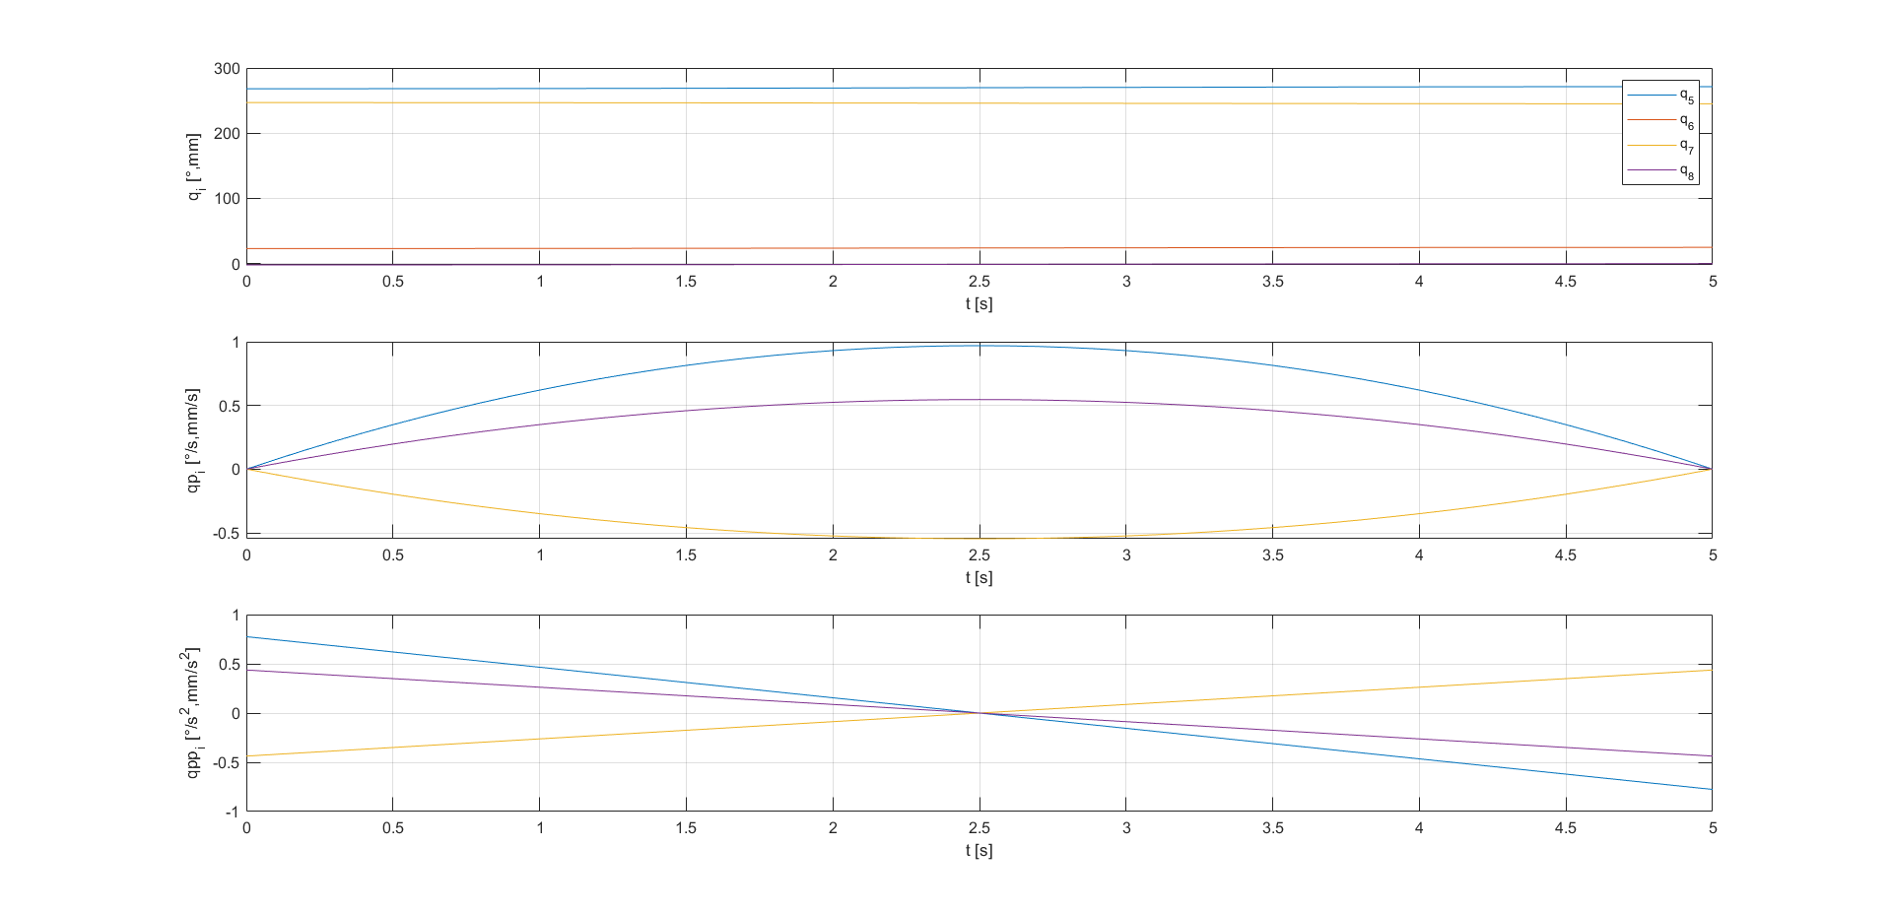
Pianificazione di traiettorie
Legge di moto dei giunti da 5 a 8
Il grafico dei movimenti dai giunti 5 a 8 evidenzia che, sebbene questi giunti si muovano, i loro spostamenti sono minori rispetto al movimento del giunto 9.
Notes:
-90+q2, q3

Slide 6
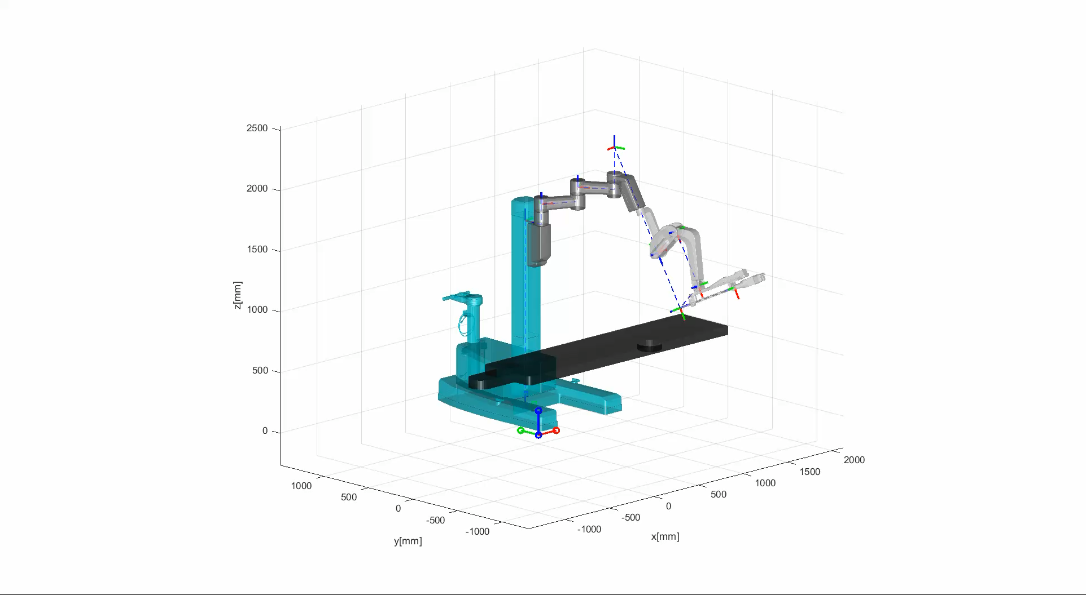
Video movimento
Per avere una visuale migliore abbiamo aggiunto 90° a q5 nella funzione invkinDaVinci
Notes:
-90+q2, q3

